Slide 1
TIẾNG VIỆT 2
Tập 1
Tuần 6
Bài đọc 2: Chậu hoa

Slide 2

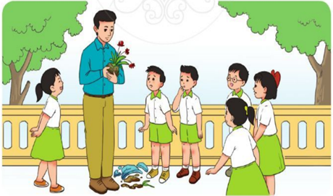
Luyện đọc bài: Chậu hoa
1.Giờ ra chơi, thầy giáo vừa kịp viết lên bảng mấy chữ mẫu cho tiết sau thì nghe tiếng “rầm” ngoài hành lang.
Nhóm học trò nhao nhao:
- Bạn Huy làm vỡ chậu hoa.
Cậu bé Huy buồn bã:
- Em xin lỗi thầy. Nhưng lại bạn Lân đẩy em đấy ạ.
- Thưa thầy, em chỉ va vào bạn thôi. - Lân nói.
2. Thầy giáo nâng cây hoa lên, nói:
– Trước hết, phải cứu cây hoa đã!
Rồi thầy hỏi:
- Các em thử nghĩ xem, nếu cây hoa biết nói, nó sẽ nói gì với các em? Nhiều ý kiến được đưa ra: “Các bạn có thương tôi không?”, “Tôi sẽ không nở hoa được nữa!”,…
Thầy giáo mỉm cười:
- Các em mang chiếc xô nhựa đến đây, trồng tạm cây hoa vào đó. Ngày mai, ta sẽ tìm cho nó một cái chậu mới. Được không nào?
Nghe thầy nói, Lân cũng nhận lỗi. Lên xin lỗi thầy và các bạn.
3. Sau hồi trống vào lớp, cây hoa đã được nằm trong xô nhựa. Ngày mai, nó sẽ được đặt vào một chiếc chậu mới.
Theo A-mô-na-svi-li (Vũ Nho Dịch)

Slide 3

LUYỆN ĐỌC TỪ KHÓ
hành lang
nhao nhao
buồn bã
nhận lỗi
hồi trống

Slide 4
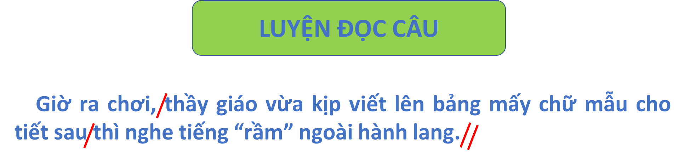

Slide 5

Dựa vào bài đọc em hãy trả lời các câu hỏi sau vào vở bài tập Tiếng Việt:
1. Chuyện gì xả ra ngoài hành lang khi thầy giáo đang viết bài?
2. Thầy giáo nói gì với nhóm học trò đang vây quanh?
3. Các bạn trong lớp tưởng tượng cây hoa nói gì?
4. Em có thích cách giải quyết sự việc của thầy giáo không?
5. Câu chuyện “ Chậu hoa ” giúp em hiểu điều gì?

